Slide 1

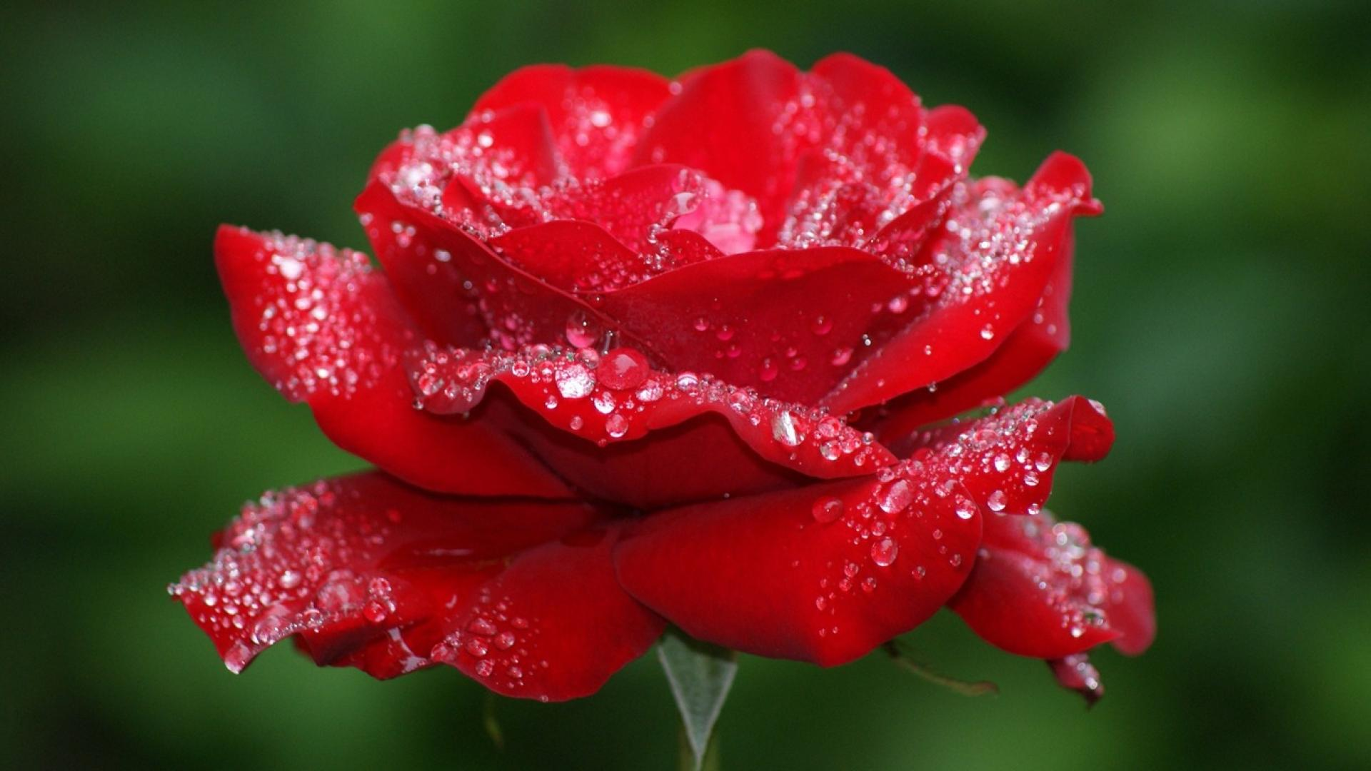
সবাইকে শুভেচ্ছা

Slide 2
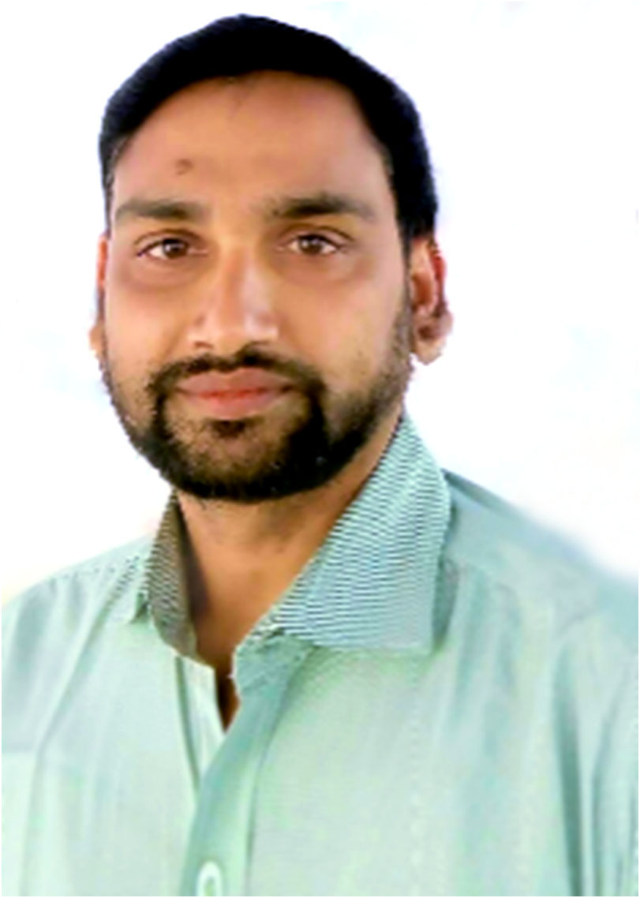
পাঠ পরিচিতি:
শিক্ষক পরিচিতি:
শ্রেণিঃ পঞ্চম
বিষয়ঃ বিজ্ঞান
অধ্যায়ঃ ০৬ ( সুস্থ জীবনের জন্য খাদ্য)
পাঠের শিরোনামঃ সুস্থ জীবনের জন্য খাদ্য
পাঠ্যাংশঃ আমরা চতুর্থ শ্রেণিতে জেনেছি—সহপাঠীদের সাথে আলোচনা করি।
সময়ঃ ৪0 মিনিট
তারিখঃ ০২/১০/২০১৯খ্রি.
মিনহাজুল ইসলাম
সহকারী শিক্ষক
কমলাবাড়ী সরকারি প্রাথমিক বিদ্যালয়, আদিতমারী,লালমনিরহাট।

Slide 3
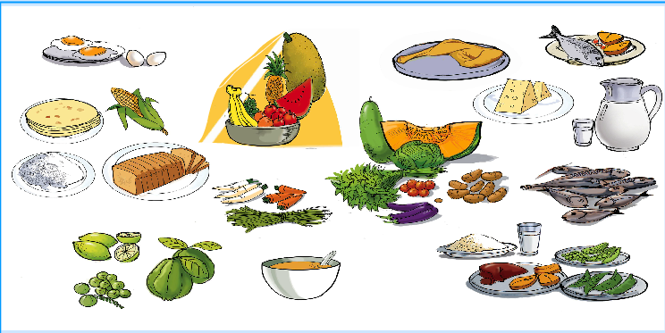
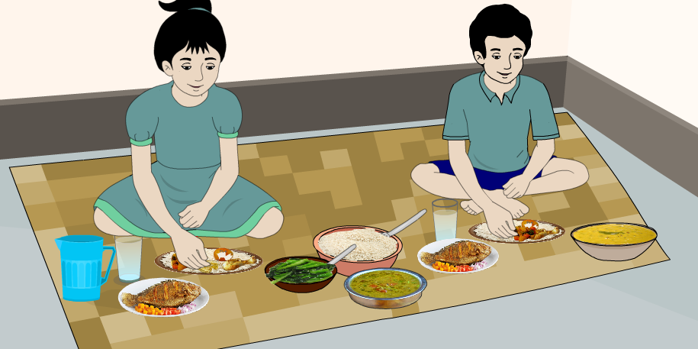
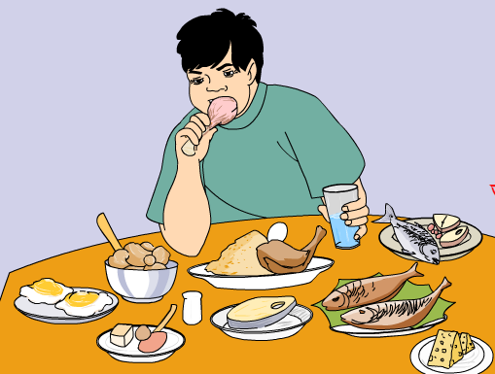
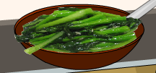
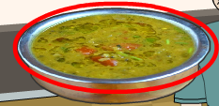


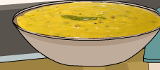
চলো এখন আমরা কিছু ছবি লক্ষ্য করি-
শাক
সবজি
ভাত
মাছ
ডাল

Slide 4
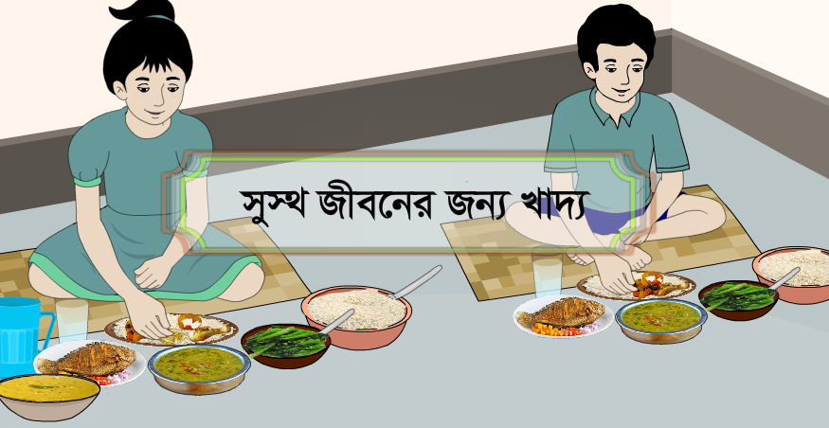
সুস্থ জীবনের জন্য বয়স ও কাজ অনুযায়ী আমাদের যে খাদ্য গ্রহণ করা উচিৎ সে সকল
খাদ্য নিয়ে আমাদের আজকের পাঠ-
কি ধরণের খাদ্য গ্রহণ করা উচিৎ?
আজকের ক্লাসে সকলেই বাসায় কি খেয়ে এসেছো তা শুনব কেমন?
আমাদের শরীরে পুষ্টি সরবরাহ করতে হলে সুষম খাদ্যের প্রয়োজন
তোমরা কি জানো সুস্থভাবে জীবন যাপনের জন্য কি করতে হয়? ।
পুষ্টিকর খাদ্য
খাদ্য গ্রহণ করতে হয়।
সুষম খাদ্য বলতে কি বোঝায়? সুষম খাদ্য আমাদের কেন প্রয়োজন?
আজ আমরা সুষম খাদ্যের প্রয়োজনীয়তা ও খাদ্যের পরিমান নিয়ে
আলোচনা করব। আমাদের শরীরের জন্য কতটুকু পুষ্টির প্রয়োজন?
এগুলোই আমাদের আজকের প্রশ্ন। বিভিন্ন কাজের মাধ্যমে আমরা এই
প্রশ্নগুলোর উত্তর জানব।
সুস্থ জীবনের জন্য খাদ্য
সুস্থ জীবনের জন্য খাদ্য
আজকের পাঠের মুল প্রশ্ন
কীভাবে আমরা সুষম খাদ্য নির্বাচন করতে পারি?
শিখনফলঃ
৮.১.১ বয়স ও কাজ অনুযায়ী পরিমিত খাদ্য গ্রহণের গুরুত্ব বলতে পারবে।
৮.১.২ প্রয়োজনের কম বা বেশি খাওয়ার ক্ষতিকর দিক সম্পর্কে বলতে পারবে।

Slide 5
আমরা চতুর্থ শ্রেণিতে জেনেছি, সুষম খাদ্য
আমাদের সুস্থ থাকার জন্য প্রয়োজনীয় পুষ্টি
সরবরাহ করে। তবে মানুষের বয়স ও কাজ
অনুযায়ী খাদ্য ও পুষ্টির চাহিদার পরিমাণে কম ও
বেশি হয়ে থাকে। তাই জানা দরকার আমাদের
শরীরের জন্য কতটুকু পুষ্টি প্রয়োজন? তাছাড়া
সুস্বাসাস্থ্যের জন্য আমাদের কোন কোন খাবার
খাওয়া উচিৎ?
১. সুষম খাদ্য
(১) সুষম খাদ্যের প্রয়োজনীয়তা
সুষম খাদ্য গ্রহণ করা খুবই গুরুত্বপূর্ণ। সুস্থ ও
সবল থাকার জন্য আমাদের সঠিক পরিমান পুষ্টি
উপাদান প্রয়োজন। প্রয়োজনীয় পুষ্টি গ্রহণ না
করলে শরীর দুর্বল হয়ে পড়ে এবং সহজেই রোগে
আক্রান্ত হয়। শরীরের কর্মক্ষমতা হ্রাস পায়।
অপুষ্টিজনিত কারণে শিশুর স্বাভাবিক বৃদ্ধি ও
বিকাশ বাধাগ্রস্ত হয়। আবার অতিরিক্ত খাদ্য
গ্রহণের ফলে ওজনজনিত সমস্যা সৃষ্টি হতে পারে।
আমাদের বয়স ও কাজের ধরন অনুযায়ী
সঠিকপরিমাণে সুষম খাদ্য গ্রহণ করতে হবে। তবে
যারা শারীরিক পরিশ্রমের কাজ করে, তাদের বেশি
খাদ্যের প্রয়োজন।
বয়স ও কাজ অনুযায়ী খাদ্য ও পুষ্টির চাহিদার পরিমাণে কম ও বেশি হয়।
অতিরিক্ত খাদ্য গ্রহণের ফলে ওজনজনিত সমস্যা সৃষ্টি হতে পারে।

Slide 6

প্রশ্নঃ কীভাবে আমরা সুষম খাদ্য নির্বাচন করতে পারি?
কাজঃ
কী করতে হবেঃ
১. নিচে দেখানো ছকের মত খাতায় একটি ছক তৈরি করি।
কখন খেয়েছি?
কী খেয়েছি?
কতটুকু খেয়েছি?
সকাল
পরাটা ও কলা
১টা ও ২টা
দুপুর
ভাত,মাছ,ডাল,আপেল।
২কাপ, মাঝারি মাপের ১টুকরো,
১ কাপ, ১টি
রাত
ভাত, সবজি, ডিম, দুধ।
১কাপ, আধা কাপ,১টি, ২০০ গ্রাম।
২. গতকাল কী খেয়েছি, কখন খেয়েছি এবং কতটুকু খেয়েছি তার একটি তালিকা তৈরি করি?
৩. কাজটি নিয়ে সহপাঠীদের সাথে আলোচনা করি।

Slide 7
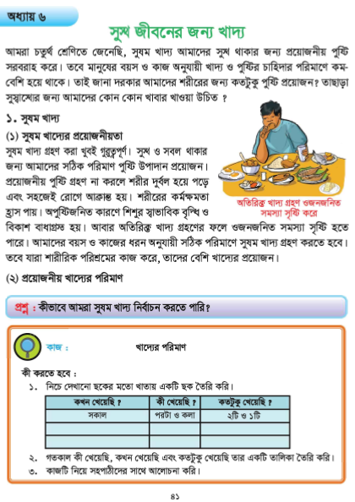
পাঠ্য বইয়ের পৃষ্ঠা নম্বর ৪১ খুলে নির্ধারিত পাঠ্যাংশটুকুর লাইনের নিচে আঙ্গুল রেখে
আমার পড়াটা মিলিয়ে নাও।
সুস্থ্য জীবনের জন্য খাদ্য
আমরা চতুর্থ শ্রেণিতে জেনেছি, সুষম খাদ্য আমাদের সুস্থ থাকার জন্য প্রয়োজনীয় পুষ্টি
সরবরাহ করে। তবে মানুষের বয়স ও কাজ অনুযায়ী খাদ্য ও পুষ্টির চাহিদার পরিমাণে কম
ও বেশি হয়ে থাকে। তাই জানা দরকার আমাদের শরীরের জন্য কতটুকু পুষ্টি প্রয়োজন?
তাছাড়া সুস্বাসাস্থ্যের জন্য আমাদের কোন কোন খাবার খাওয়া উচিৎ?
১. সুষম খাদ্য
(১) সুষম খাদ্যের প্রয়োজনীয়তা সুষম খাদ্য গ্রহণ করা খুবই গুরুত্বপূর্ণ সুস্থ ও সবল থাকার
জন্য আমাদের সঠিক পরিমান পুষ্টি উপাদান প্রয়োজন।প্রয়োজনীয় পুষ্টি গ্রহণ না করলে
শরীর দুর্বল হয়ে পড়ে এবং সহজেই রোগে আক্রান্ত হয়।শরীরের কর্মক্ষমতা হ্রাস পায়।
অপুষ্টিজনিত কারণে শিশুর স্বাভাবিক বৃদ্ধি ও বিকাশ বাধাগ্রস্ত হয়। আবার অতিরিক্ত
খাদ্য গ্রহণের ফলে ওজনজনিত সমস্যা সৃষ্টি হতে পারে। আমাদের বয়স ও কাজের ধরন
অনুযায়ী সঠিকপরিমাণে সুষম খাদ্য গ্রহণ করতে হবে। তবে যারা শারীরিক পরিশ্রমের
কাজ করে, তাদের বেশি খাদ্যের প্রয়োজন।
প্রশ্নঃ কীভাবে আমরা সুষম খাদ্য নির্বাচন করতে পারি?
কাজঃ
কী করতে হবেঃ
১. নিচে দেখানো ছকের মত খাতায় একটি ছক তৈরি করি।
২.গতকাল কী খেয়েছি, কখন খেয়েছি এবং কতটুকু খেয়েছি তার একটি তালিকা তৈরি
করি?
৩. কাজটি নিয়ে সহপাঠীদের সাথে আলোচনা করি।
সুস্থ্য জীবনের জন্য খাদ্য
আমরা চতুর্থ শ্রেণিতে জেনেছি, সুষম খাদ্য আমাদের সুস্থ থাকার জন্য প্রয়োজনীয় পুষ্টি
সরবরাহ করে। তবে মানুষের বয়স ও কাজ অনুযায়ী খাদ্য ও পুষ্টির চাহিদার পরিমাণে কম
ও বেশি হয়ে থাকে। তাই জানা দরকার আমাদের শরীরের জন্য কতটুকু পুষ্টি প্রয়োজন?
তাছাড়া সুস্বাসাস্থ্যের জন্য আমাদের কোন কোন খাবার খাওয়া উচিৎ?
১. সুষম খাদ্য
(১) সুষম খাদ্যের প্রয়োজনীয়তা সুষম খাদ্য গ্রহণ করা খুবই গুরুত্বপূর্ণ সুস্থ ও সবল থাকার
জন্য আমাদের সঠিক পরিমান পুষ্টি উপাদান প্রয়োজন।প্রয়োজনীয় পুষ্টি গ্রহণ না করলে
শরীর দুর্বল হয়ে পড়ে এবং সহজেই রোগে আক্রান্ত হয়।শরীরের কর্মক্ষমতা হ্রাস পায়।
অপুষ্টিজনিত কারণে শিশুর স্বাভাবিক বৃদ্ধি ও বিকাশ বাধাগ্রস্ত হয়। আবার অতিরিক্ত
খাদ্য গ্রহণের ফলে ওজনজনিত সমস্যা সৃষ্টি হতে পারে। আমাদের বয়স ও কাজের ধরন
অনুযায়ী সঠিকপরিমাণে সুষম খাদ্য গ্রহণ করতে হবে। তবে যারা শারীরিক পরিশ্রমের
কাজ করে, তাদের বেশি খাদ্যের প্রয়োজন।
প্রশ্নঃ কীভাবে আমরা সুষম খাদ্য নির্বাচন করতে পারি?
কাজঃ
কী করতে হবেঃ
১. নিচে দেখানো ছকের মত খাতায় একটি ছক তৈরি করি।
২.গতকাল কী খেয়েছি, কখন খেয়েছি এবং কতটুকু খেয়েছি তার একটি তালিকা তৈরি
করি?
৩. কাজটি নিয়ে সহপাঠীদের সাথে আলোচনা করি।
কখন খেয়েছি?
কী খেয়েছি?
কতটুকু খেয়েছি?

Slide 8
দলে কাজ
কিভাবে আমরা সুষম খদ্য নির্বাচন করব নিচের ছকে তার একটি তালিকা তৈরি করি?
কখন খেয়েছি?
কী খেয়েছি?
কতটুকু খেয়েছি?
একক কাজ
প্রশ্নগুলোর উত্তর প্রথমে বলি ও পরে লিখি।
১। মানুষের খাদ্য ও পুষ্টি চাহিদা কম বেশি হয় কেন?
২। প্রয়োজনীয় পুষ্টি গ্রহণ না করলে শরীরে কি কি সমস্যা দেখা দেয়।
৩। সুষম খাদ্য গ্রহণের দুটি প্রয়োজনীয়তা লেখ।
৪। অতিরিক্ত খাদ্য গ্রহণের ফলে কী ধরণের সমস্যা দেখা দিতে পারে?

Slide 9
জোড়ায় কাজ
শূন্যস্থান পূরণ
পুষ্টি
১। সুষম খাদ্য আমাদের সুস্থ থাকার জন্য প্রয়োজনীয় -------------সরবরাহ করে।
২। যারা শারীরিক পরিশ্রমের কাজ করে, তাদের বেশি------------------প্রয়োজন।
৩। অপুষ্টি জনিত কারণে শিশুর স্বাভাবিক----------- ও ------------- বাধাগ্রস্ত হয়।
খাদ্যের
বৃদ্ধি
বিকাশ

Slide 10
মূল্যায়নঃ
প্রশ্নগুলোর উত্তর প্রথমে বলি ও পরে লিখি।
১। মানুষের খাদ্য ও পুষ্টি চাহিদা কম বেশি হয় কেন?
২। প্রয়োজনীয় পুষ্টি গ্রহণ না করলে শরীরে কি কি সমস্যা দেখা দেয়।
৩। অতিরিক্ত খাদ্য গ্রহণের ফলে কী ধরণের সমস্যা দেখা দিতে পারে?
শূন্যস্থান পূরণ
১। সুষম খাদ্য আমাদের সুস্থ থাকার জন্য প্রয়োজনীয় -------------সরবরাহ করে।
২। যারা শারীরিক পরিশ্রমের কাজ করে, তাদের বেশি------------------প্রয়োজন।
৩। অপুষ্টি জনিত কারণে শিশুর স্বাভাবিক----------- ও ------------- বাধাগ্রস্ত হয়।
পরিকল্পিত কাজ
@ আগামীকাল শুক্রবার তোমার সারাদিন যে খাদ্য গ্রহণ করবে পাঠ্যবইয়ের ছক অনুযায়ী শনিবারের
ক্লাসের জন্য একটি তালিকা করে নিয়ে আসবে।

Slide 11


ধন্যবাদ

